Slide 2








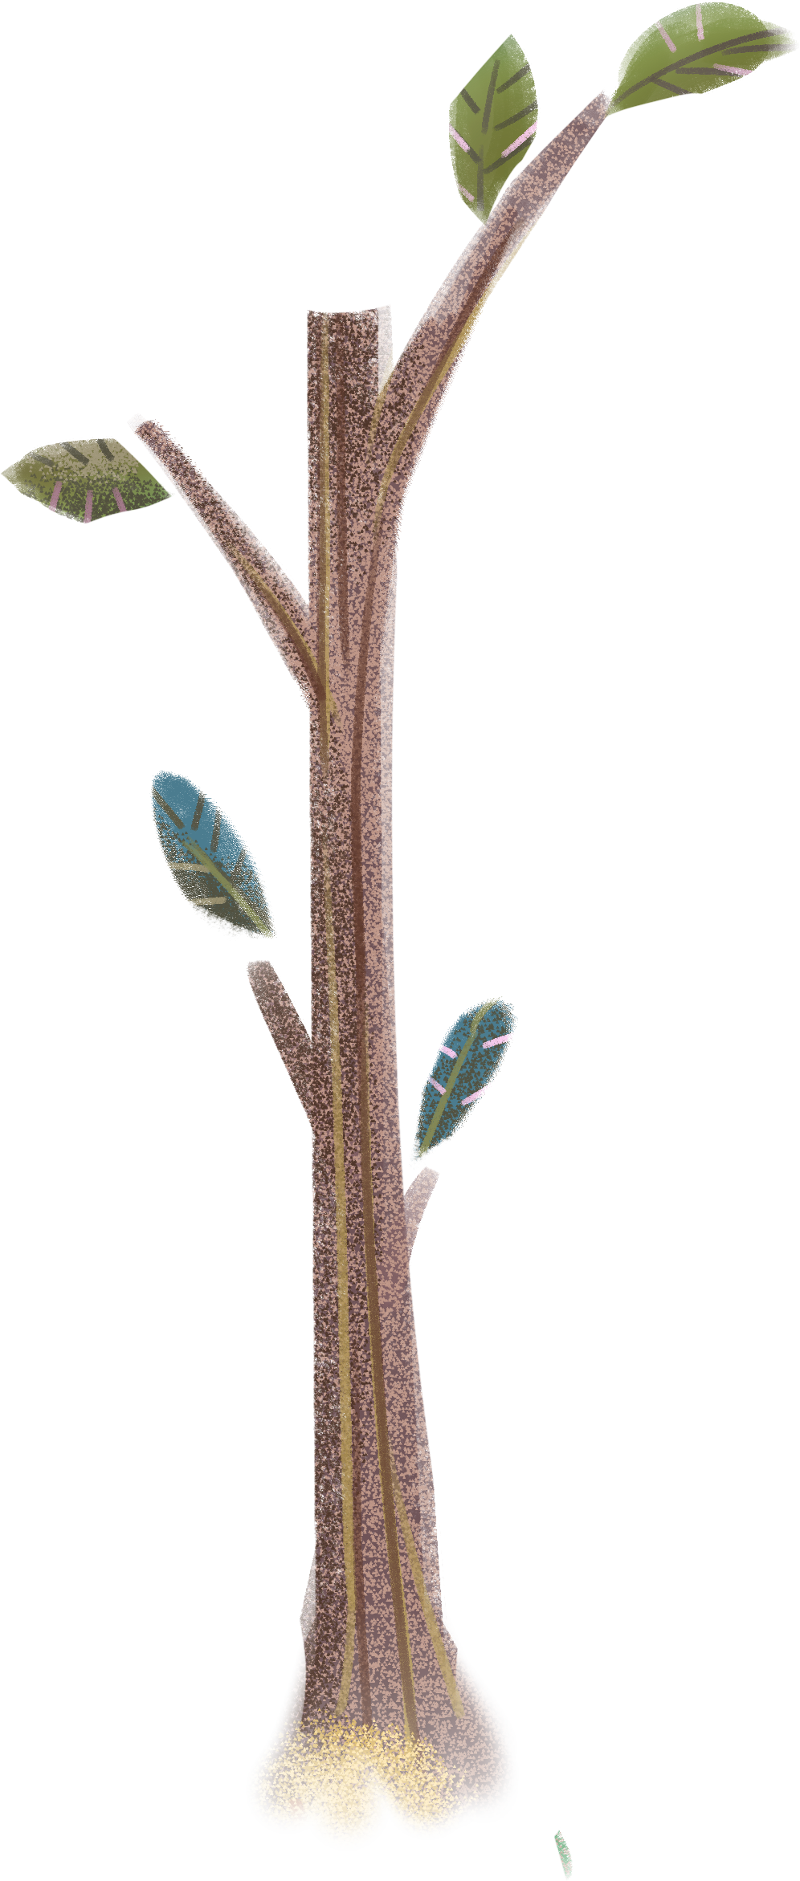





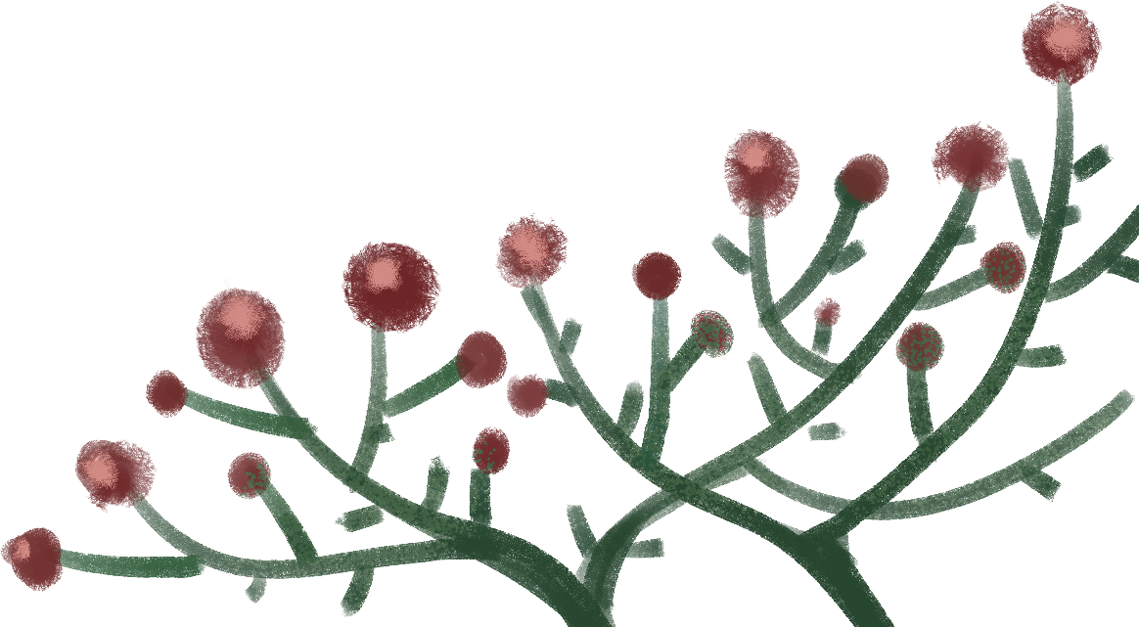
Bài 30 – Tiết 3
TỪ NGỮ CHỈ SỰ VẬT, HOẠT ĐỘNG.
HỎI – ĐÁP VỀ SỰ VẬT, HOẠT ĐỘNG

Slide 3

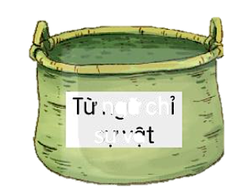

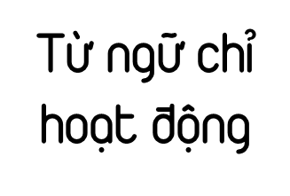
1. Xếp các từ ngữ in đậm trong đoạn thơ dưới đây vào nhóm thích hợp
Sáng ra biển hoá trẻ con
Sóng lắc ông trời thức dậy
Dã tràng cõng nắng lon xon
Mắt thụt mắt thì hấp háy.
Đèn biển đêm qua nhấp nháy
Bây giờ đứng quấn khăn sương
Đoàn tàu thung thăng qua đấy
Thả một chuỗi còi thân thương.

Slide 4

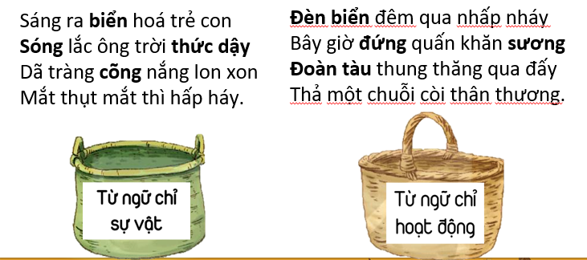
Làm việc nhóm
Xếp các từ ngữ vào nhóm thích hợp
Viết vào nháp

Slide 5

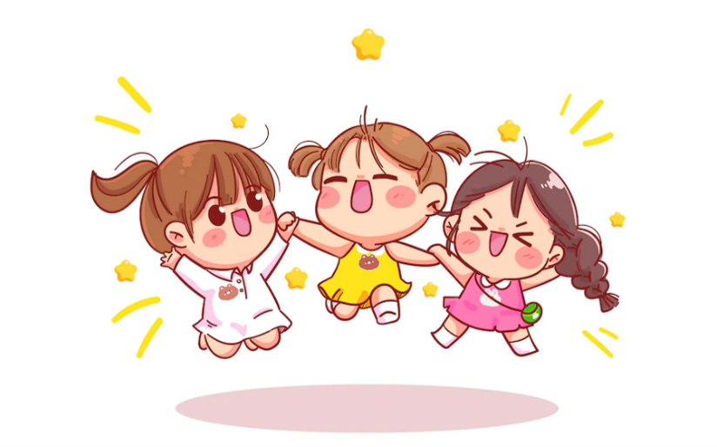

Slide 6
1. Xếp các từ ngữ in đậm trong đoạn thơ dưới đây vào nhóm thích hợp
Đèn biển đêm qua nhấp nháy
Bây giờ đứng quấn khăn sương
Đoàn tàu thung thăng qua đấy
Thả một chuỗi còi thân thương.
biển
Đèn biển
Sáng ra biển hoá trẻ con
Sóng lắc ông trời thức dậy
Dã tràng cõng nắng lon xon
Mắt thụt mắt thì hấp háy.
Sóng
thức dậy
đứng
sương
cõng
Đoàn tàu

Slide 7
Sáng ra biển hoá trẻ con
Sóng lắc ông trời thức dậy
Dã tràng cõng nắng lon xon
Mắt thụt mắt thì hấp háy.
Đèn biển đêm qua nhấp nháy
Bây giờ đứng quấn khăn sương
Đoàn tàu thung thăng qua đấy
Thả một chuỗi còi thân thương.
2. Tìm thêm những từ ngữ chỉ sự vật trong đoạn thơ trên
trẻ con
Dã tràng
mắt
ông trời
nắng
khăn
còi

Slide 8







Slide 9
Trong trò chơi này, các bạn hãy ghép nhóm đôi để hỏi – đáp về sự vật, hoạt động được nói đến trong đoạn thơ ở bài tập 1 nhé!
Nhiệm vụ:
1 bạn hỏi – 1 bạn trả lời, sau đó đổi vai cho nhau.
Các bạn theo dõi chúng tớ làm mẫu trước nhé!

Slide 10
Trong bài thơ, cái gì lắc ông trời thức dậy?
Sóng lắc ông trời thức dậy.
Dã tràng làm gì?
Dã tràng cõng nắng.

Slide 11
Tiếng Việt
Xin chào và hẹn gặp lại
Tiếng Việt
Xin chào và hẹn gặp lại

